Slide 1
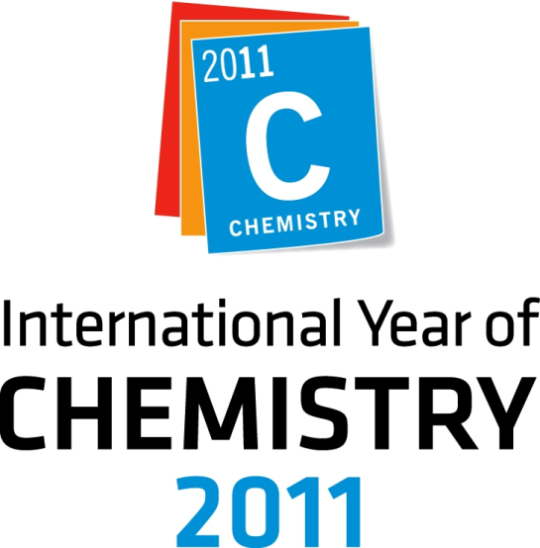
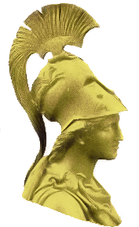
Η Ανακάλυψη των Ισοτόπων και ο Σύγχρονος Πίνακας των Νουκλιδίων
Πηλίδη Αλεξάνδρα
Εθνικό και Καποδιστριακό Πανεπιστήμιο Αθηνών

Slide 2
Δομή της Ύλης: Άτομο και Πυρήνας
Ουσία
Άτομο
Πυρήνας
Νουκλεόνιο
1 cm
10^{–9} m (1 nm)
10^{–10} m (1 Å)
10^{–14} m
10^{–15} m
(1 fm = 1 Fermi)
Το 99.9% της μάζας του ατόμου οφείλεται στη μάζα του πυρήνα
μάζα πρωτονίου: 1.673×10^{–27} kg
μάζα νετρονίου: 1.675×10^{–27} kg
μάζα ηλεκτρονίου: 9.109×10^{–31} kg
m_{Ν}/m_{e}=1836
Εθνικό και Καποδιστριακό Πανεπιστήμιο Αθηνών
Notes:
Ο όρος νουκλεόνιο είναι μια συλλογική ονομασία για τα δύο στοιχειώδη σωματίδια που δομούν τον πυρήνα του ατόμου: το πρωτόνιο και το νετρόνιο.

Slide 3
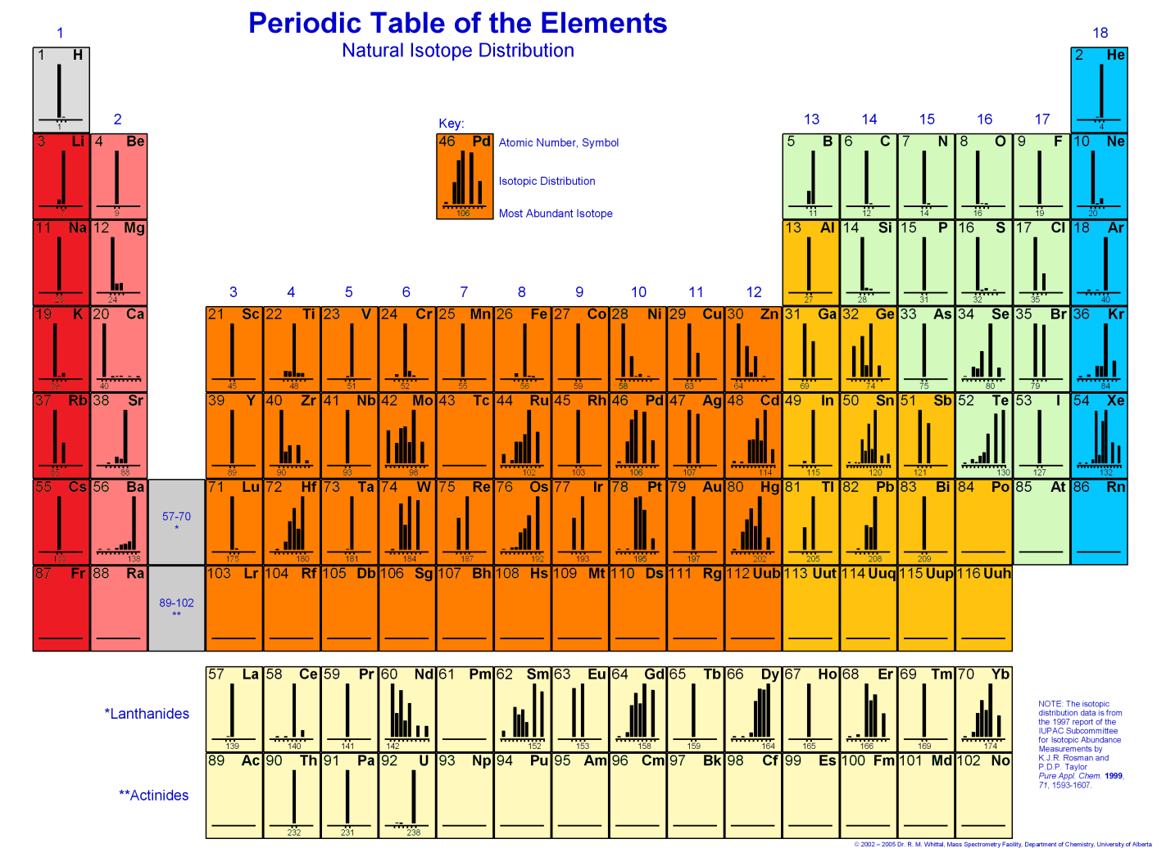
Ισότοπα και Περιοδικός Πίνακας
Ισότοπα: είναι χημικώς ισοδύναμα, διαφέρουν μόνο στον αριθμό των νετρονίων
Ισότοπο Φυσική
Αφθονία
¹²C 98.89 %
¹³C 1.11 %
¹⁴C 1:10¹² C_{total}
t_{1/2}=5730 y
Εθνικό και Καποδιστριακό Πανεπιστήμιο Αθηνών

Slide 4
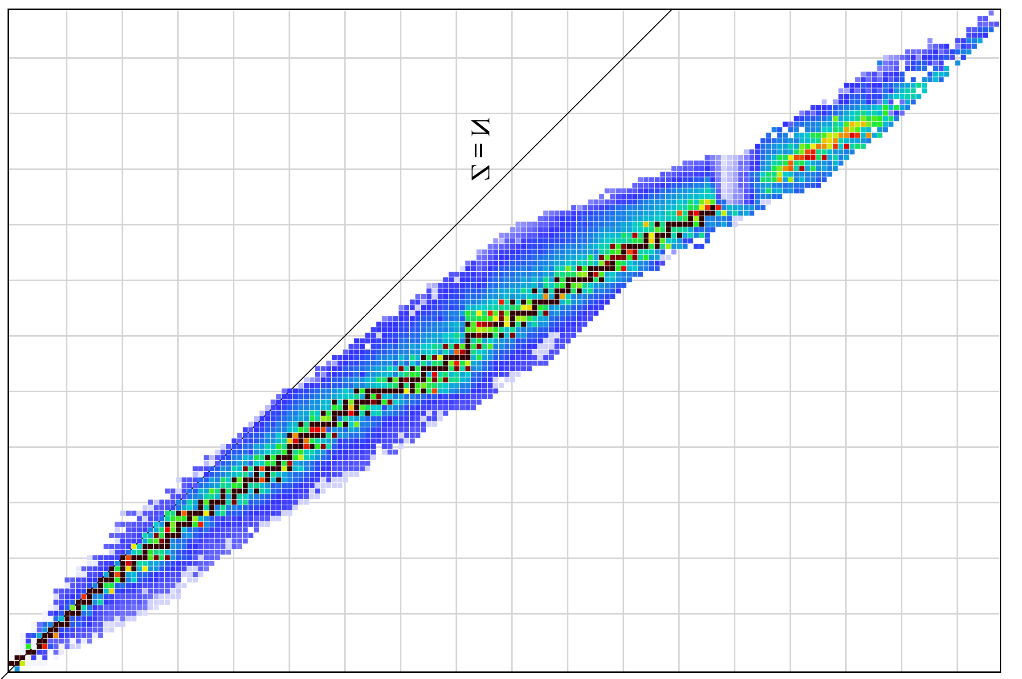
Ο Πίνακας των Νουκλιδίων
100
Ν=Ζ
80
60
40
20
Ζ
Ν 20 40 60 80 100 120 140 160
Εθνικό και Καποδιστριακό Πανεπιστήμιο Αθηνών

Slide 5
Η ανακάλυψη των Ισοτόπων
1886: Sir William Crookes: μετρούμενες ατομικές μάζες είναι μέσες τιμές
1897: διαφορετική φυσική συμπεριφορά ατόμων του ιδίου στοιχείου, κάποια από αυτά εμφανίζουν ραδιενέργεια.
Γίνεται πλέον αντιληπτό ότι υπάρχουν διαφορετικά άτομα του ιδίου στοιχείου.
Το 1910 ο Frederick Soddy αποκάλεσε τα άτομα αυτά ισότοπα.
Εθνικό και Καποδιστριακό Πανεπιστήμιο Αθηνών

Slide 6
Η ανακάλυψη των Ισοτόπων
1913: J.J. Thomson: με φασματοσκοπία μαζών σε αέριο Ne επιβεβαιώνει την ύπαρξη ισοτόπων για το Ne (ατομικό βάρος 20.2, ²²Ne και ²⁰Ne).
Francis William Aston: εργαζόμενος με ανάλογο τρόπο, βρίσκει τα ισότοπα: ³⁵Cl, ³⁷Cl, ²⁸Si, ²⁹Si, ³⁰Si, ³²S, ³³S, ³⁴S και ²¹Ne.
1919: με ακριβείς μετρήσεις αποδεικνύει ότι όντως τα ατομικά βάρη των στοιχείων είναι μέσες τιμές των διαφόρων ισοτόπων τους.
Εθνικό και Καποδιστριακό Πανεπιστήμιο Αθηνών
Notes:
Ανεξαρτησία ραδιενέργειας ύπαρξης ισοτόπων
Εκπομπή σωματιδίων από άτομα το Be και του B, όταν αυτά βομβαρδίζονται με σωματίδια α (πυρήνες He)

Slide 7
Ανακάλυψη Νετρονίου
1932: James Chadwick*: ανακάλυψη του νετρονίου**
Όταν άτομα Be βομβαρδίζονταν με σωματίδια α, παραγόταν ακτινοβολία εξαιρετικά διεισδυτική, θεωρήθηκε ηλεκτρομαγνητική.
Περεταίρω έρευνα έδειξε ότι στην πραγματικότητα ήταν σωματίδια με μάζα παραπλήσια αυτής του πρωτονίου.
Η αρχική θεώρηση ήταν ενός σύνθετου σωματιδίου αποτελούμενου από πρωτόνιο και ηλεκτρόνιο.
*Βραβείο Nobel 1935
**Δημοσίευση στο περιοδικό Nature 27/02/1932
Εθνικό και Καποδιστριακό Πανεπιστήμιο Αθηνών

Slide 8
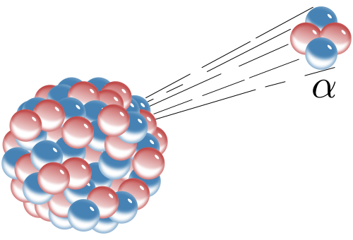
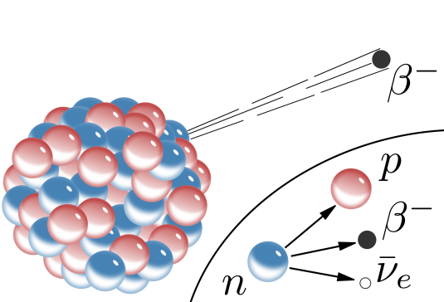
Ραδιενεργές Διασπάσεις
α – Ραδιενεργός Διάσπαση:
β – Ραδιενεργός Διάσπαση:
β– διάσπαση:
β⁺ διάσπαση:
σύλληψη ηλεκτρονίου (EC):
Οι β ραδιενεργές διασπάσεις είναι
ισοβαρείς διεργασίες
Εθνικό και Καποδιστριακό Πανεπιστήμιο Αθηνών

Slide 9
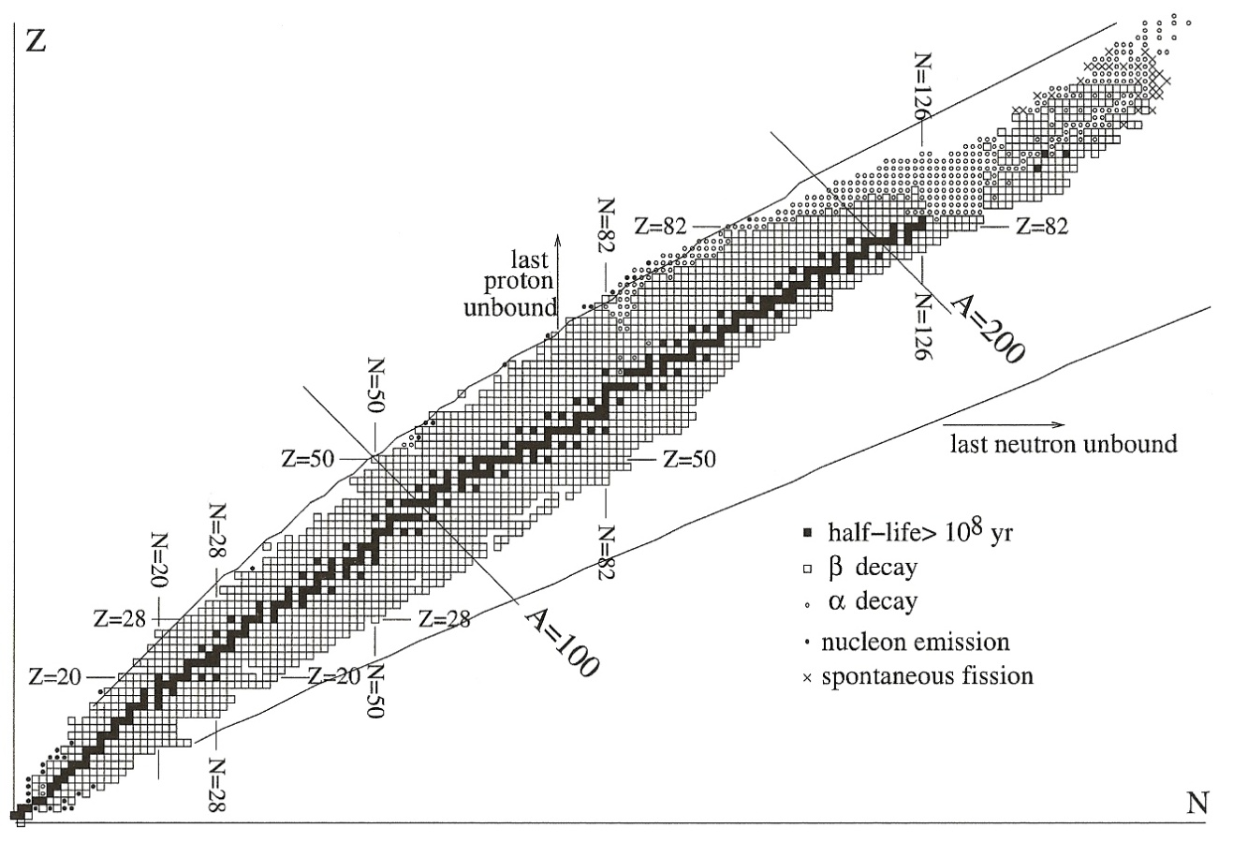
Ο πίνακας των νουκλιδίων και η σταθερότητα τους
Γραμμή Κόρου Πρωτονίων
(proton drip line)
Γραμμή Κόρου Νετρονίων
(neutron drip line)
273 σταθερά ισότοπα
~3000 βραχύβια (ραδιενεργά) έχουν ανακαλυφθεί και,
~4000 δεν έχουν βρεθεί ακόμη
Basdevant, J.-L. - Fundamentals in Nuclear Physics
Εθνικό και Καποδιστριακό Πανεπιστήμιο Αθηνών

Slide 10
Πρόσφατες Ανακαλύψεις Ισοτόπων
Ισότοπο | Συγγραφέας | Περιοδικό | Εργαστήριο | Χώρα | Έτος
⁷H | A.A. Korsheninnikov | Phys. Rev. Lett. | RIKEN | Japan | 2003
¹²Li | Yu. Aksyutina | Phys. Lett. B | Darmstadt | Germany | 2008
¹³Li | Yu. Aksyutina | Phys. Lett. B | Darmstadt | Germany | 2008
¹⁶B | R. Kalpakchieva | Eur. Phys. J. A | Berlin | Germany | 2000
¹⁸B | A. Spyrou | Phys. Lett. B | Michigan St. | USA | 2010
¹⁰N | A. Lepine-Szily | Phys. Rev. C | GANIL | France | 2002
²⁵O | C.R. Hoffman | Phys. Rev. Lett. | Michigan St. | USA | 2008
¹⁴F | V.Z. Goldberg | Phys. Lett. B | Texas A&M | USA | 2010
³⁴Ne | M. Notani | Phys. Lett. B | RIKEN | Japan | 2002
⁵⁷Ca | O.B. Tarasov | Phys. Rev. Lett. | Michigan St. | USA | 2009
⁵⁸Ca | O.B. Tarasov | Phys. Rev. Lett. | Michigan St. | USA | 2009
¹³⁵In | I. Dillmann | Eur. Phys. J. A | CERN | Switzerland | 2002
²⁰³Pt | S.T. Steer | Phys. Rev. | Darmstadt | Germany | 2008
²⁰⁴Pt | S.T. Steer | Phys. Rev. | Darmstadt | Germany | 2008
Εθνικό και Καποδιστριακό Πανεπιστήμιο Αθηνών

Slide 11
Προέλευση των Ισοτόπων
H, He & Li παράχθηκαν στο σύμπαν μέσα στα πρώτα τρία λεπτά μετά το Bing Bang.
Be και B εν μέρει συντίθενται στο διαστρικό χώρο κατά τις αλληλεπιδράσεις κοσμικής ακτινοβολίας με νουκλίδια.
Όλα τα υπόλοιπα στοιχεία, μέχρι και τον ⁵⁶Fe, σχηματίζονται με πυρηνικές αντιδράσεις σύντηξεως εντός των αστέρων (εξώθερμες διεργασίες).
Η παραγωγή πυρήνων πέραν του ⁵⁶Fe δεν ευνοιείται σε αντιδράσεις συντήξεως (ενδόθερμη διεργασία).
Τα ισότοπα αυτά σχηματίζονται αποκλειστικά από διεργασίες σύλληψης νετρονίων (neutron-capture processes)
Εθνικό και Καποδιστριακό Πανεπιστήμιο Αθηνών

Slide 12
Προέλευση Ισοτόπων Βαρύτερων του ⁵⁶Fe
n-capture: συνίσταται στην προσθήκη νετρονίου στα νουκλίδια έως ότου αυτά γίνουν ασταθή και υποστούν β – διάσπαση.
Υπάρχουν δύο κατηγορίες n-capture:
s-process (slow) και r-process (rapid)
Η διεργασία r-process πραγματοποιείται υπό κατακλυσμικές συνθήκες όπως εκρήξεις supernova.
Οι δύο αυτές διεργασίες συνεισφερούν εξ’ ίσου στη σύνθεση των νουκλιδίων πέραν του ⁵⁶Fe.
Εθνικό και Καποδιστριακό Πανεπιστήμιο Αθηνών

Slide 13
Συμπεράσματα
Ο όρος ισότοπο εισάγεται στις αρχές του 20^{ο} αιώνα.
Η ερευνητική δραστηριότητα τον περασμένο αιώνα συνέβαλε στην εύρεση ~3000 ισοτόπων.
Η έρευνα συνεχίζεται ακόμα,καθώς μεγάλος αριθμός ισοτόπων (~4000) δεν έχουν βρεθεί ακόμη.
Παράλληλα, ερευνάται έντονα η προέλευση των ισότοπων σχετικά με τη σύνθεση τους στους αστέρες και το σύμπαν.
Εθνικό και Καποδιστριακό Πανεπιστήμιο Αθηνών

Slide 14
“The periodic table is the product of stardust !”

